Slide 1
TT AMPUTE DEĞERLENDİRME
Prof. Dr Serap Alsancak
Doç.Dr.Senem Güner
Öğr. Gör.Enver Güven
Öğr. Gör. Ali Koray Özgün

Slide 2
Demografik Bilgiler
Amputasyon nedeni
Sistemik Hastalıklar
Soygeçmiş
Özgeçmiş
Aktivite Düzeyi

Slide 3
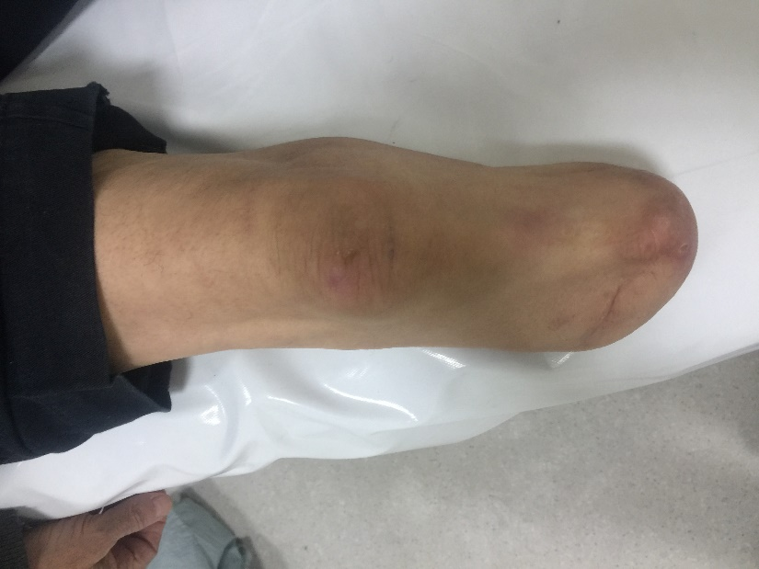
İnspeksiyon
Renk değişiklikleri
Ödem
Valgus-Varus deformiteleri
Patella pozisyonu
Güdük tipi

Slide 4
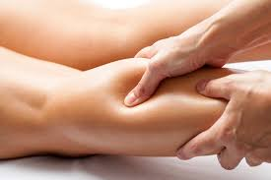
Palpasyon
Isı farkları
Ödem
Skar doku
Kemik doku

Slide 5
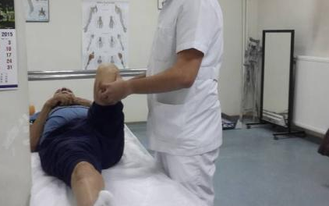
Kas Kısalık Testleri

Slide 6
Kas testi

Slide 7
Duyu Testi
Sivri-Künt
Gözler kapalı
Sivri yada künt
Ne hissettiği sorulur
Sıcak-Soğuk
Monofilament Testi
Farklı kalınlıklarda monofilamentler kullanılır
Gözler kapalı
Cilt rengi değişene kadar temas sağlanır
3 kez tekrarlanır

Slide 8
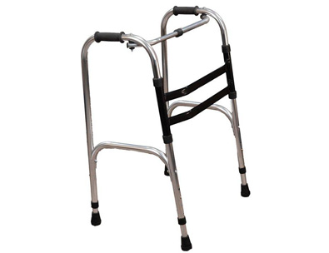
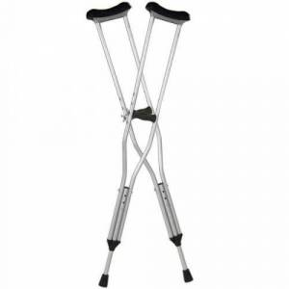
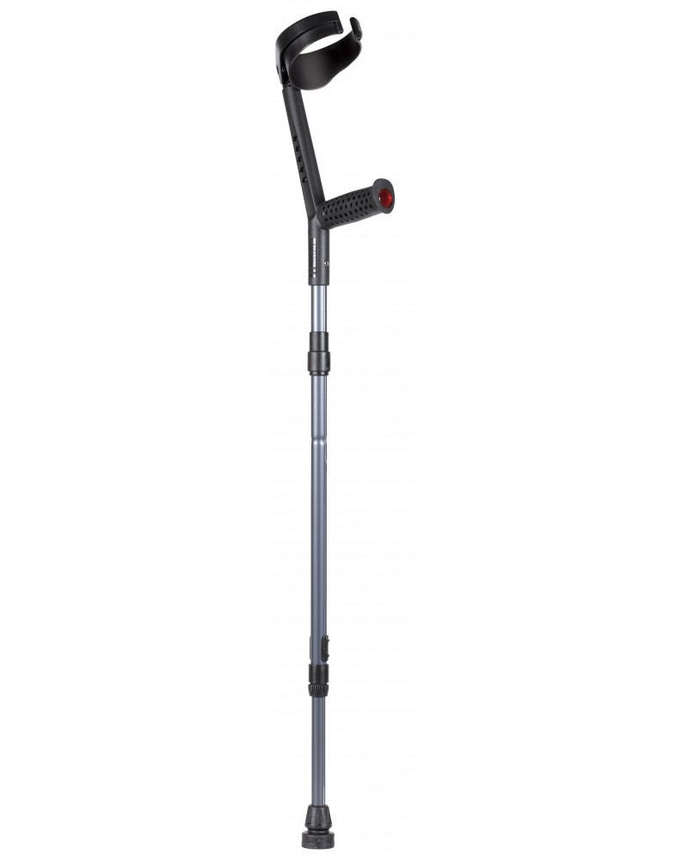
Yardımcı Cihaz ile yürüyüş değerlendirilmesi

